Slide 1
Алгоритм. Исполнитель. Свойства алгоритма
Севостьянов Александр Олегович 2024 год

Slide 2
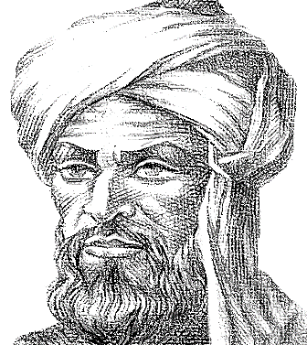
История происхождения термина
В литературных источниках предполагается, что слово «алгоритм» имеет следующую историю. Математик Абу-Джефар Мухаммед ибн Мусса аль-Хорезми, который жил в VIII веке в среднеазиатском государстве Хорезм написал трактат, в котором сформулировал правила выполнения арифметических действий. В дальнейшем имя ученого сократили до аль-Хорезми, а затем математики стали использовать понятие «Алгоритм»
Рис. 1 Аль-Хорезми

Slide 3
Алгоритм. Определение
Алгоритм — строгая последовательность действий, направленная на достижение конкретного результата. (точное и полное предписание исполнителю совершить последовательность действий для достижения поставленной цели)

Slide 4
Исполнитель алгоритма.
Исполнитель алгоритма - это некоторая абстрактная или реальная (техническая, биологическая или биотехническая) система, способная выполнить действия, предписываемые алгоритмом.

Slide 5
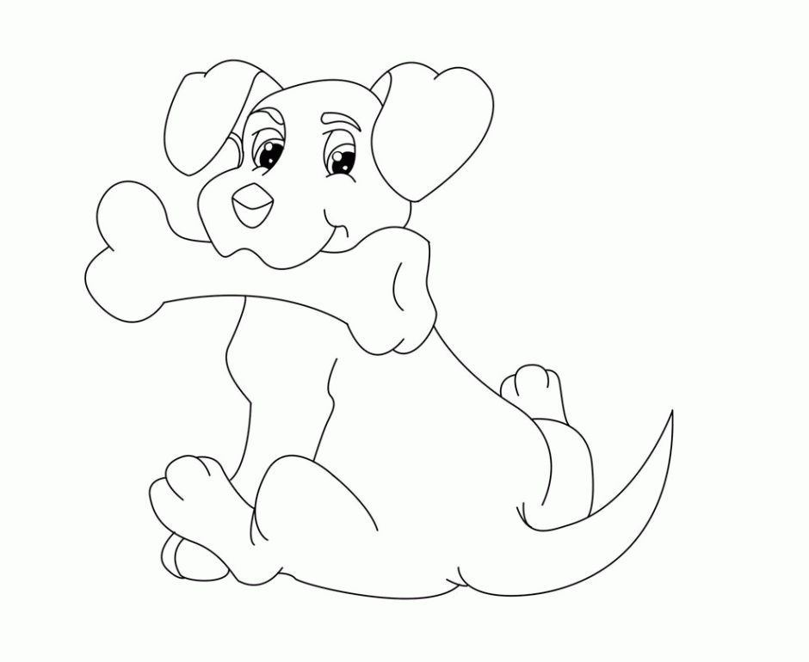
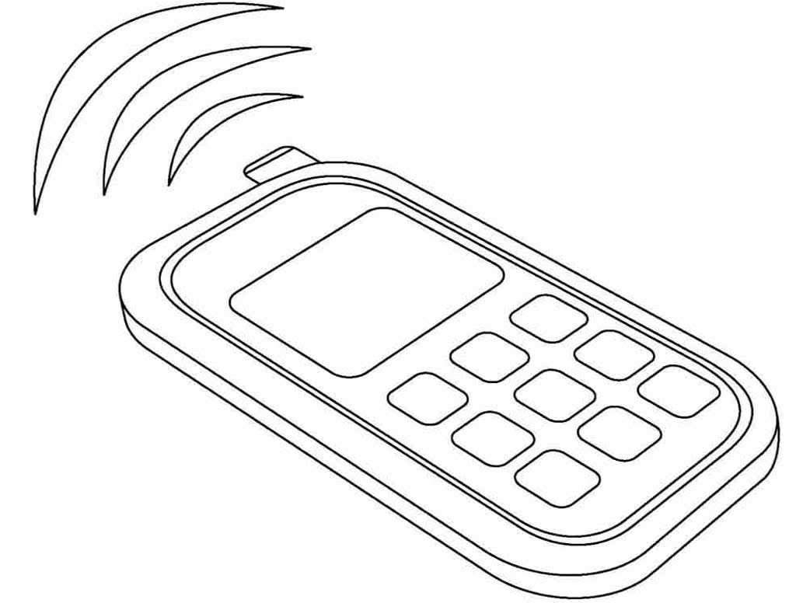
Исполнители алгоритма:
Формальные
Неформальные
Технические устройства (каждый раз одинаковый результат)
Живые существа (каждый раз результаты могут отличаться

Slide 6
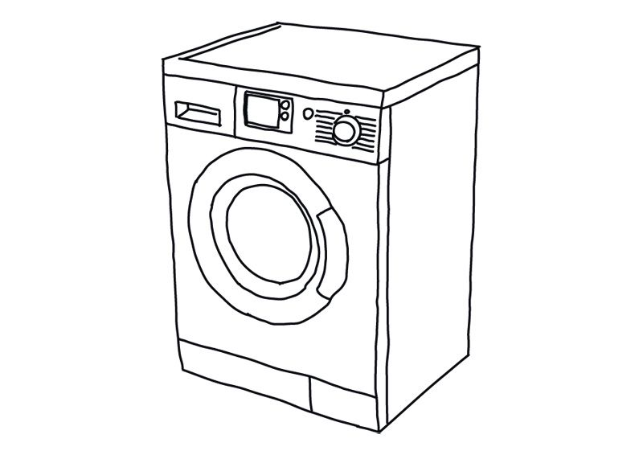
Система команд исполнителя (СКИ)
СКИ - Совокупность команд, которые может выполнить исполнитель, называется системой команд исполнителя.
СКИ Стиральной машины:
Стирка
Отжим
Сушка
Полоскание
Замачивание

Slide 7
Свойства алгоритма
Дискретность [Алгоритм состоит из отдельных простых шагов, действий]
Понятность [Команды алгоритма должны быть понятны исполнителю, входить в его СКИ]
Определенность [Каждое действие алгоритма должно быть однозначным и четким]
Массовость [Алгоритм должен решать класс задач, с разными исходными данными]

Slide 8
Способы записи алгоритмов:
Словесный
Графический
Программный
Команды алгоритма записываются в виде пронумерованных предложений на каком-либо языке – русском, английском, и тд.
Блок-схемы, структурограммы.
Языки программирования.

